Slide 1
Deduško sadí

Slide 2
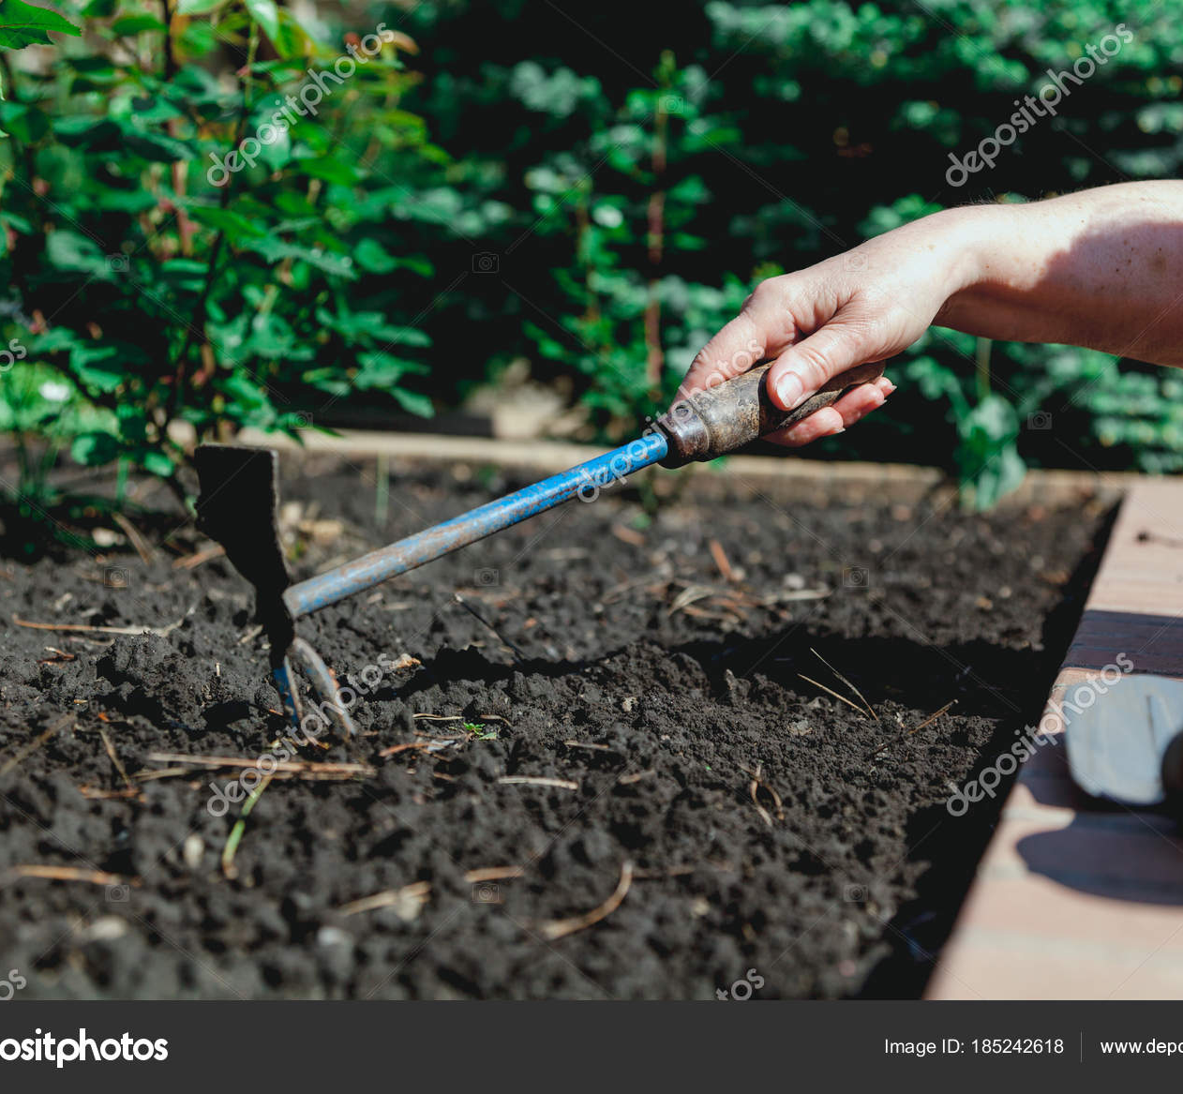
Najskôr si musíme motykou okopať zem v ktorej chceme, aby rástla rastlinka.

Slide 3
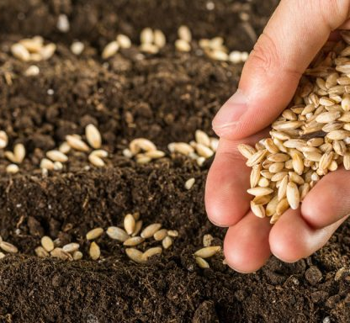
Rozhrnieme pôdu , tak aby sme spravili dva kopčeky a medzi ne poukladámsemienka.

Slide 4
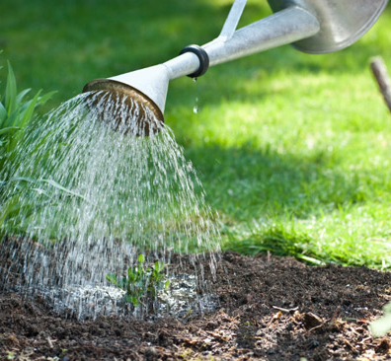
Zemou semienka skryjeme a polejeme. Polievať musíme stálé, aby rastlinka nebola smädná.

Slide 5
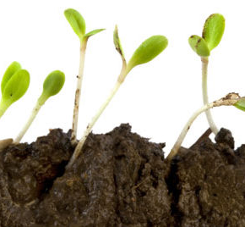
Ak bude mať semienko dostatok vody a slniečka, vyklíči takýto malý klíčok.

Slide 6
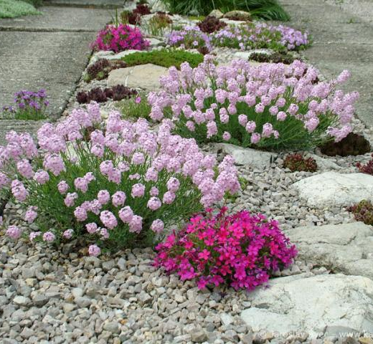
Z klíčkov nakoniec vyrastú veľké rastlinky.
Nezabudni, že voda a slnko sú veľmi dôležité aby rástli.

Slide 7
Ak si dobre počúval, skús si vyplniť pracovný list.
Nech sa Ti darí! ☺

